Slide 1
Curso: Integración de microdatos de consumo de hogares en modelos input-output
Sesión II: Integración de microdatos de consumo de hogares en modelos input-output (TEORÍA)
Impartido por:
Manuel Tomás. BC3 (Basque Centre for Climate Change) manuel.tomas@bc3research.org
Ignacio Cazcarro. ARAID (Aragonese Agency for Research and Development) & BC3 (Basque Centre for Climate Change) icazcarr@unizar.es
4 de Septiembre 2024
14-17 June 2022, Pisa, Italy

Slide 2
Contenido
Integración de perfiles de consumo de encuestas de hogares en tablas input-output: procedimiento y ejemplo
Objetivo: entender cómo se deben integrar los perfiles de consumo de los hogares, extraídos de encuestas microeconómicas, en tablas input-output.
Medios: Explicación teórica y ejemplo basado en 2010 «material 3.2. ejemplo de integración 2010_estilizado.xlsx».

Slide 3
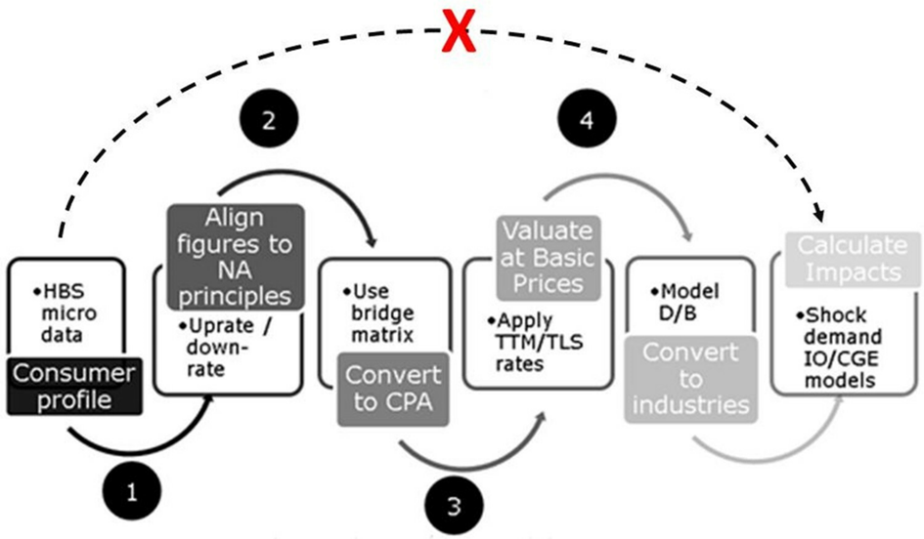
3.1 Descripción general del procedimiento de integración
Procedimiento a seguir para la integración de microdatos de encuestas de consumo de hogares en tablas (modelos) input-output
Fuente: Cazcarro et al. (2020).

Slide 4
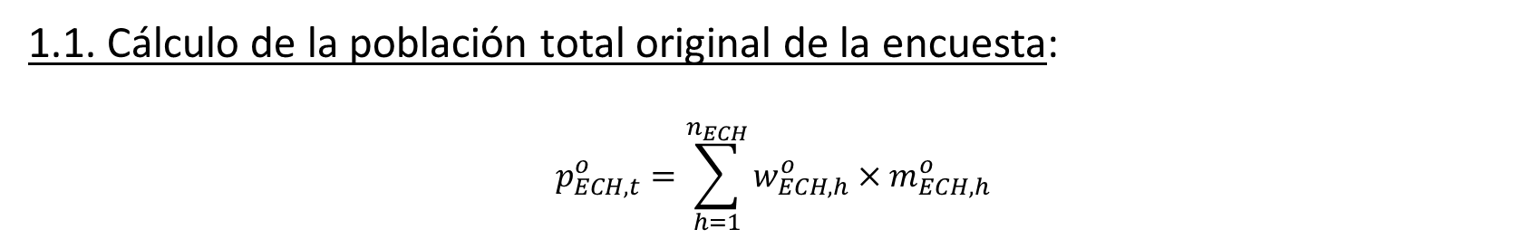
3.2 Explicación detallada del procedimiento de integración
Paso 1: Alineación de microdatos con la contabilidad nacional
1.1. Cálculo de la población total original de la encuesta:
$$p_{ECH,t}^{o}=\sum_{h=1}^{n_{ECH}}{w_{ECH, h}^{o}×m_{ECH, h}^{o}}$$

Slide 5
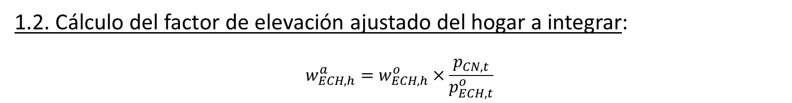
3.2 Explicación detallada del procedimiento de integración
Paso 1: Alineación de microdatos con la contabilidad nacional
1.2. Cálculo del factor de elevación ajustado del hogar a integrar:
$$w_{ECH, h}^{a}=w_{ECH, h}^{o}×\frac{p_{CN, t}}{p_{ECH, t}^{o}}$$

Slide 6
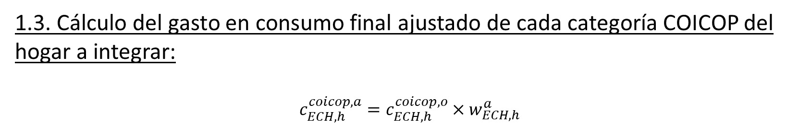
3.2 Explicación detallada del procedimiento de integración
Paso 1: Alineación de microdatos con la contabilidad nacional
1.3. Cálculo del gasto en consumo final ajustado de cada categoría COICOP del hogar a integrar:
$$c_{ECH,h}^{coicop, a}=c_{ECH, h}^{coicop, o}×w_{ECH, h}^{a}$$

Slide 7
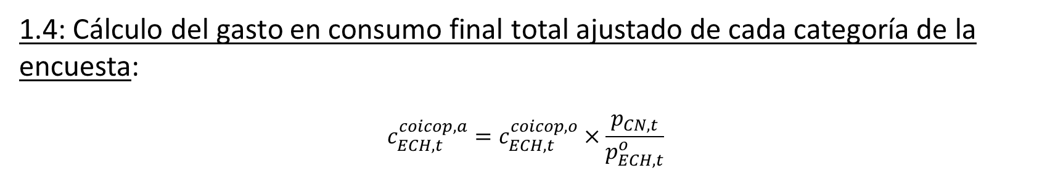
3.2 Explicación detallada del procedimiento de integración
Paso 1: Alineación de microdatos con la contabilidad nacional
1.4: Cálculo del gasto en consumo final total ajustado de cada categoría de la encuesta:
$$c_{ECH,t}^{coicop, a}=c_{ECH, t}^{coicop, o}×\frac{p_{CN, t}}{p_{ECH, t}^{o}}$$

Slide 8
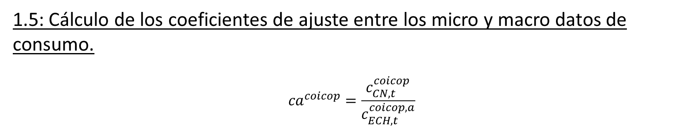
3.2 Explicación detallada del procedimiento de integración
Paso 1: Alineación de microdatos con la contabilidad nacional
1.5: Cálculo de los coeficientes de ajuste entre los micro y macro datos de consumo.
$${ca}^{coicop}=\frac{c_{CN,t}^{coicop}}{c_{ECH,t}^{coicop, a}}$$

Slide 9
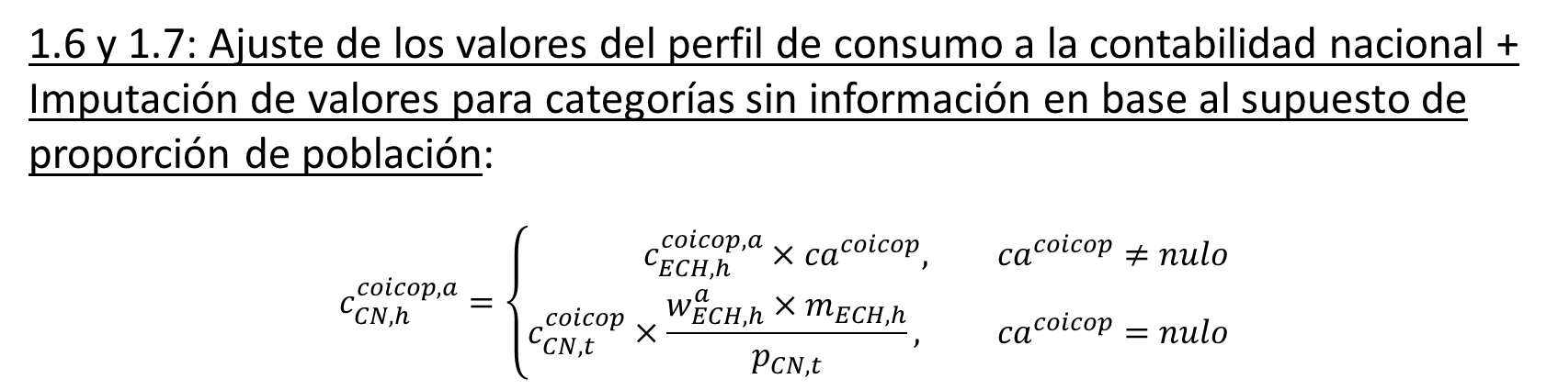
3.2 Explicación detallada del procedimiento de integración
Paso 1: Alineación de microdatos con la contabilidad nacional
1.6 y 1.7: Ajuste de los valores del perfil de consumo a la contabilidad nacional + Imputación de valores para categorías sin información en base al supuesto de proporción de población:
$$c_{CN,h}^{coicop, a}=\left\{\begin{aligned}c_{ECH,h}^{coicop, a}×{ca}^{coicop}, &{ca}^{coicop}≠nulo \\ c_{CN,t}^{coicop}×\frac{w_{ECH, h}^{a}×m_{ECH, h}}{p_{CN, t}}, &{ca}^{coicop}=nulo\end{aligned}\right.$$

Slide 10
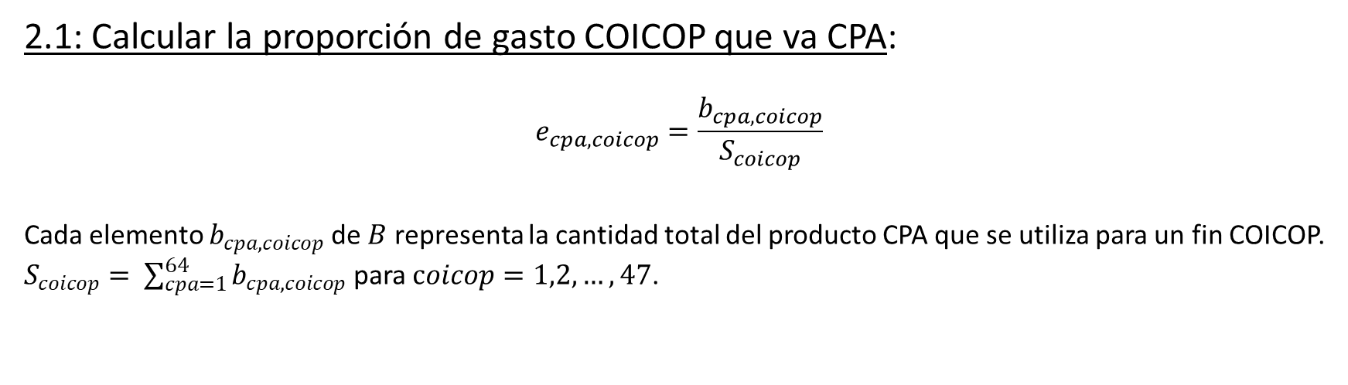
3.2 Explicación detallada del procedimiento de integración
Paso 2: Pasar el perfil de consumo de COICOP a CPA
Para ello se emplea un matriz puente que relaciona una clasificación basada en categorías de consumo (COICOP) a una clasificación basada en categorías de productos (CPA). Esta matriz se define como B y tiene un tamaño de 64 ×47.
2.1: Calcular la proporción de gasto COICOP que va CPA:
$$e_{cpa,coicop}=\frac{b_{cpa,coicop}}{S_{coicop}}$$
Cada elemento $b_{cpa,coicop}$ de $B$ representa la cantidad total del producto CPA que se utiliza para un fin COICOP.
$S_{coicop}= \sum_{cpa=1}^{64}{b_{cpa,coicop}}$ para $coicop=1,2,…,47$.

Slide 11
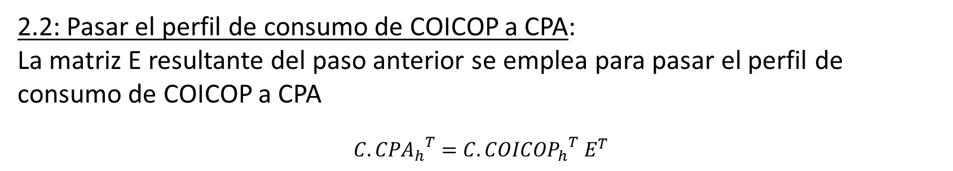
3.2 Explicación detallada del procedimiento de integración
Paso 2: Pasar el perfil de consumo de COICOP a CPA
2.2: Pasar el perfil de consumo de COICOP a CPA:
La matriz E resultante del paso anterior se emplea para pasar el perfil de consumo de COICOP a CPA
$${{C.CPA}_{h}}^{T}={{C.COICOP}_{h}}^{T}{ E}^{T}$$

Slide 12

3.2 Explicación detallada del procedimiento de integración
Paso 3: Pasar el perfil de consumo de precios de adquisición a básicos
$$c_{CN,h}^{cpa, bp}=c_{CN, h}^{cpa, pp}−{ttm}_{CN,h}^{cpa}−{tls}_{CN,h}^{cpa}$$
Fuente: Adaptación realizada a partir de Amores (2018).

Slide 13
3.2 Explicación detallada del procedimiento de integración
Paso 4: Pasar de CPA a NACE (tabla/modelo I-O industria-industria).
4.1: Reagrupar información.
4.2: Ajustar diferencias entre gasto en consumo final de los hogares de la tabla de destino nacional y multirregional.
4.3: Repartir perfil de consumo en base a la estructura doméstico/importado del gasto en consumo final de los hogares de la tabla de destino multirregional.
4.4: Reagrupar los vectores en un único vector.
4.5: Aplicar el modelo D (fixed product sales structure assumption).

